Slide 2
PRESENTATION PLAN
1. ABOUT AS
2. MACHINERY
3. PROJECTS

Slide 3
Notes:
Na życzenie Klienta realizujemy indywidualne zamówienia i projekty dostosowane do specyficznych wymagań i pomysłów. Każdy projekt jest omawiany indywidualnie i dostosowywany do potrzeb klienta. Nasi kontrahenci, dobrze znają naszą pracę, wiedzą jak pracujemy, dlatego klient, który rozpocznie współpracę z Nami, na 90% znów skorzysta z Naszych usług, jeśli będzie miał kolejny projekt do zrealizowania. W biurze mamy dział administracyjny, techniczny, księgowy, dział projektów, dział kontroli jakości, 2. Dział wykonawczy pracy, czyli hala produkcyjna, gdzie wytwarzamy, modernizujemy prefabrykacje elementów, przy użyciu naszynch maszyn. 3. Dział utrzymania ruchu, i podwykonawcy. CO pozwala Nam na bardzo dobrze zoorgranizowaną pracę, i wyrabianie się w każdych terminach od klientów.

Slide 4
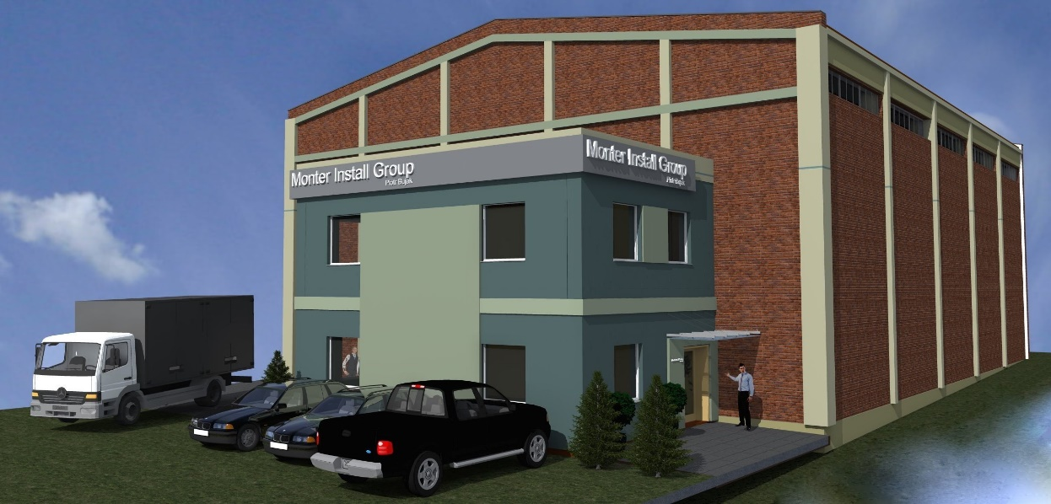
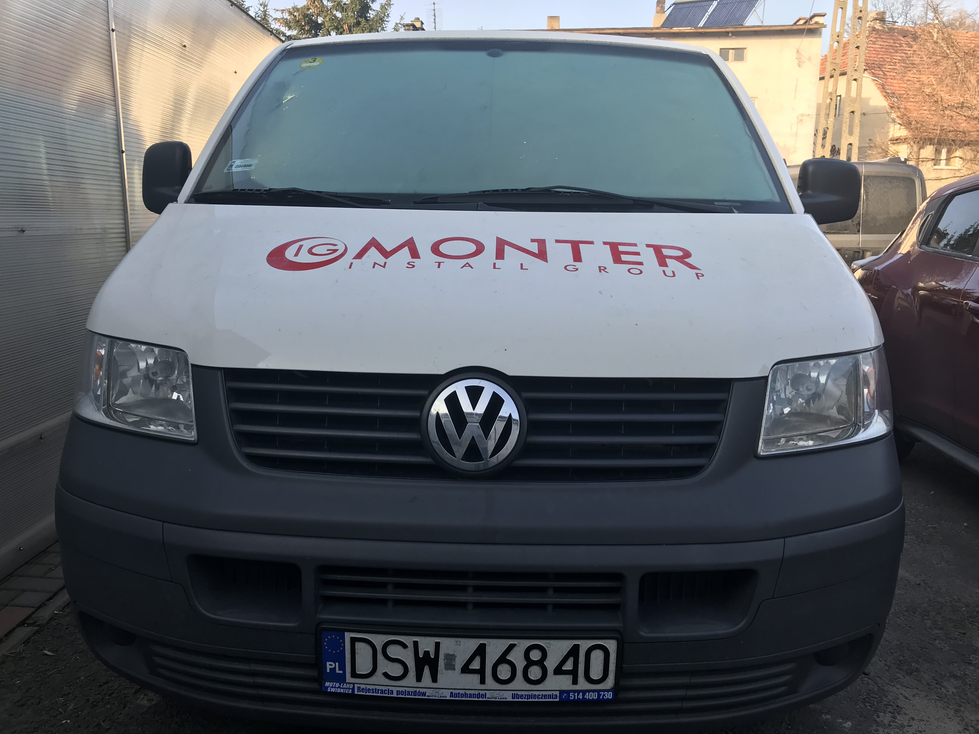
Notes:
Na życzenie Klienta realizujemy indywidualne zamówienia i projekty dostosowane do specyficznych wymagań i pomysłów. Każdy projekt jest omawiany indywidualnie i dostosowywany do potrzeb klienta. Nasi kontrahenci, dobrze znają naszą pracę, wiedzą jak pracujemy, dlatego klient, który rozpocznie współpracę z Nami, na 90% znów skorzysta z Naszych usług, jeśli będzie miał kolejny projekt do zrealizowania. W biurze mamy dział administracyjny, techniczny, księgowy, dział projektów, dział kontroli jakości, 2. Dział wykonawczy pracy, czyli hala produkcyjna, gdzie wytwarzamy, modernizujemy prefabrykacje elementów, przy użyciu naszynch maszyn. 3. Dział utrzymania ruchu, i podwykonawcy. CO pozwala Nam na bardzo dobrze zoorgranizowaną pracę, i wyrabianie się w każdych terminach od klientów.

Slide 5
Do It RIGHT the FIRST time! ✅
PN-EN ISO 3834:2007 PN-EN 1090-2

Slide 6
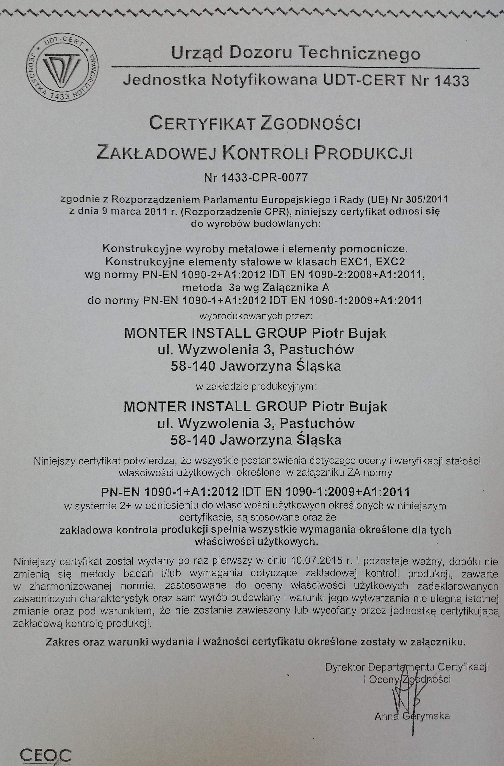
QUALFICATIONS

Slide 8
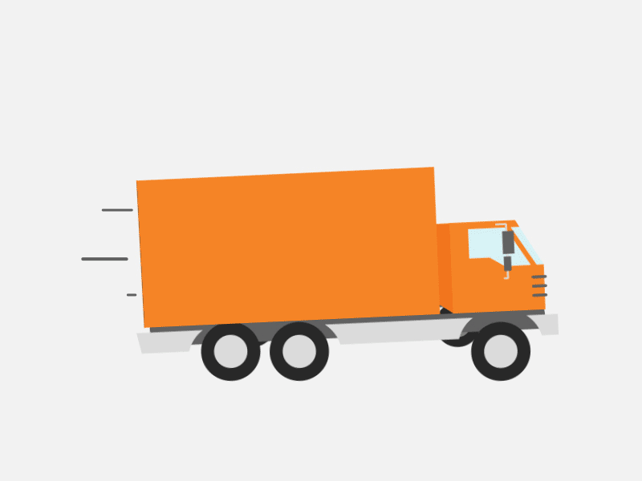
MACHINERY

Slide 9
PLASMA CUTTER
Plasma Cutter SHP 130A with a gas plan with working dimensions 1500 x 3000

Slide 10
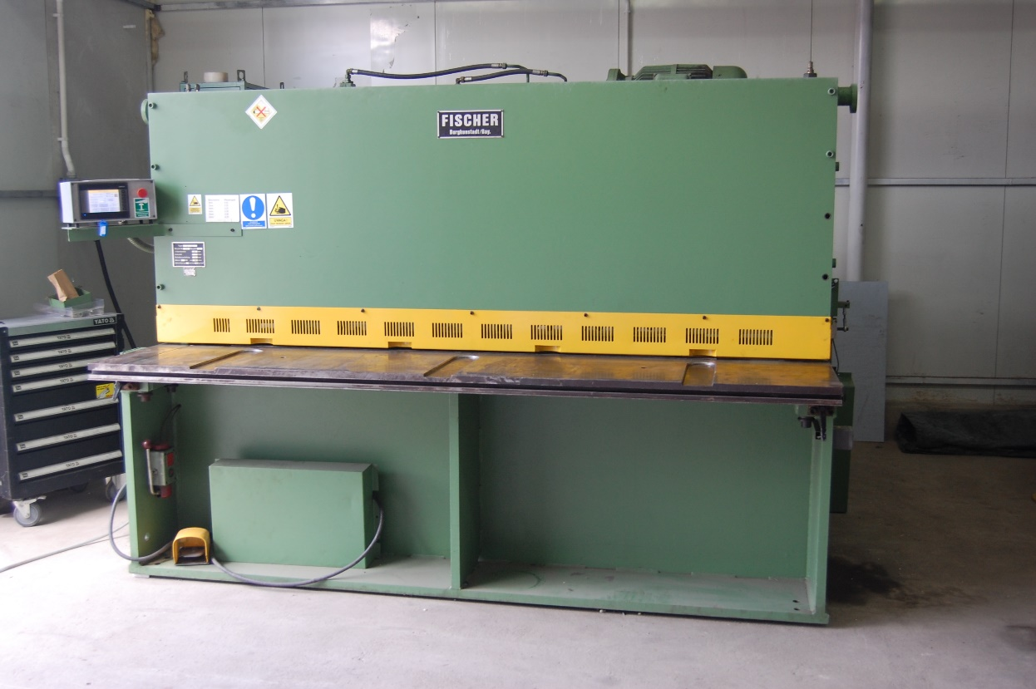
HYDRAULIC GUILLOTINE
Fisher hydraulice guillotine share.
The shear is CNC-controlled and equipped with a sheet metal feder.

Slide 11
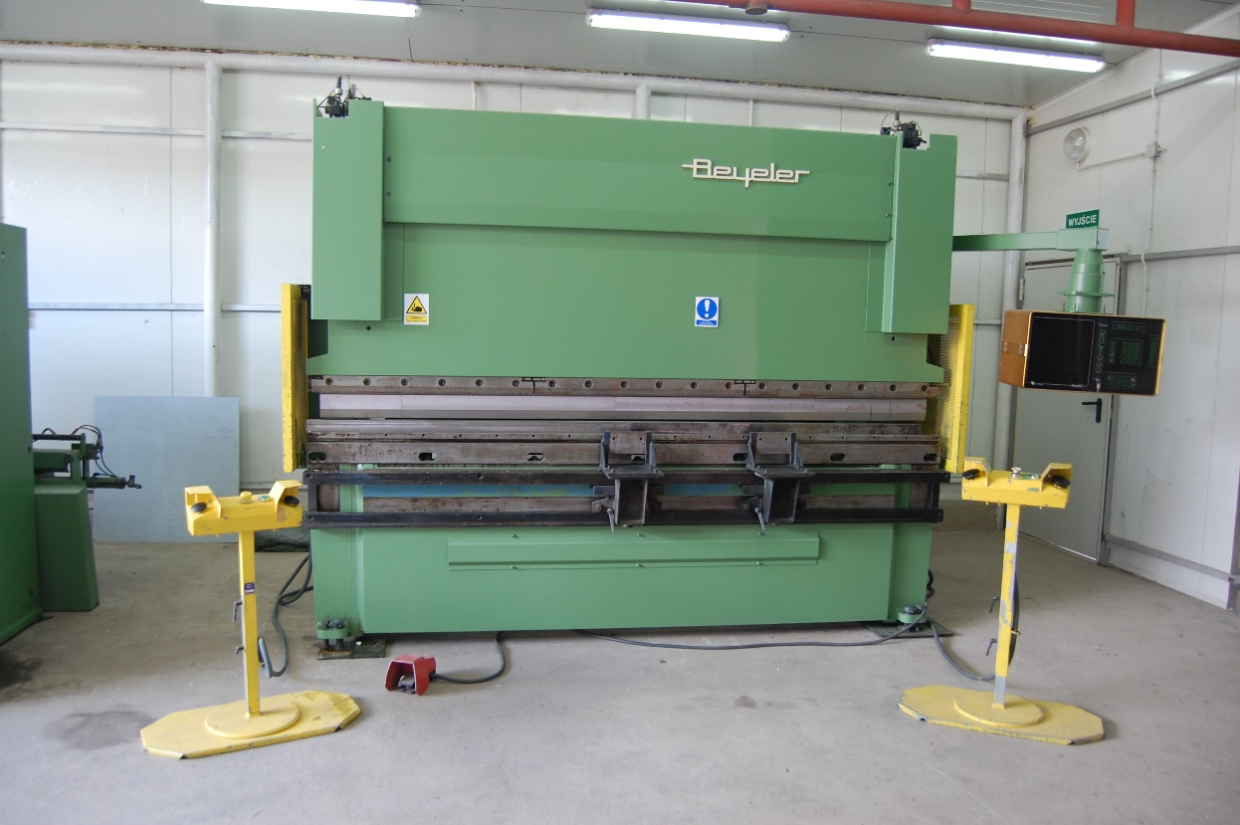
BENDING BRAKE
Sheet metal bending use of hydraulic press brake.
The machine has CNC control.

Slide 12
METAL SHEET ROLLING

Slide 13
MANITOU MT 10 30
Notes:
WAZNE PRZEGLADU UDT KSIEGA REWIZYJNA, WYMAGANE W NORMACH ISO

Slide 14
MINI EXCAVATOR JCB

Slide 15
COMPATOR GROUND 500 KG

Slide 16
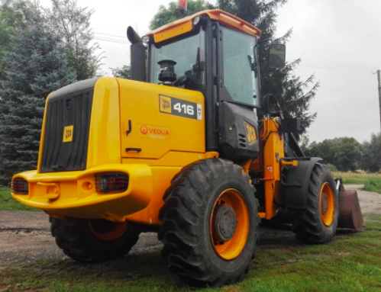
FADROMA 8,5 T JCB

Slide 17
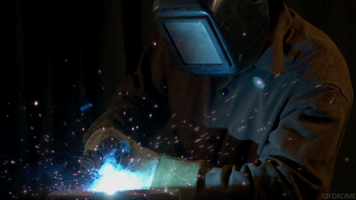
PROJECTS

Slide 18
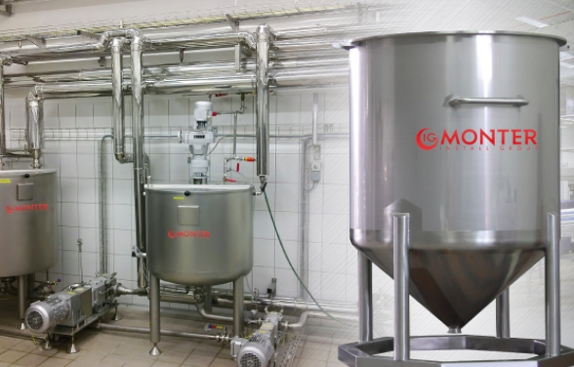
PROCESSING TANKS

Slide 19
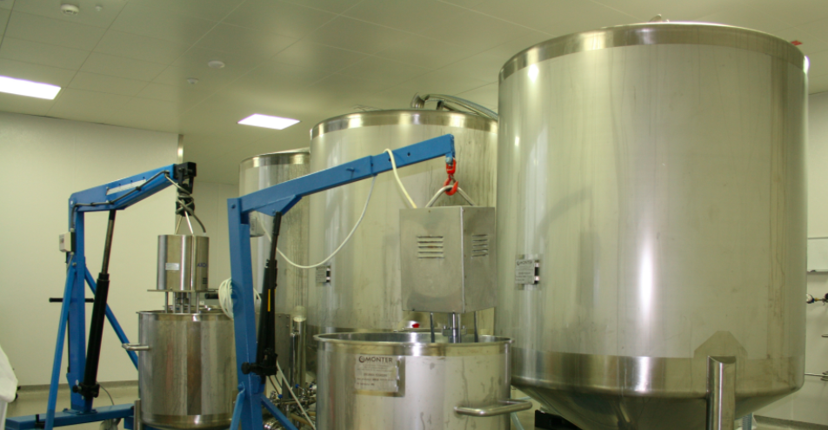

Slide 20
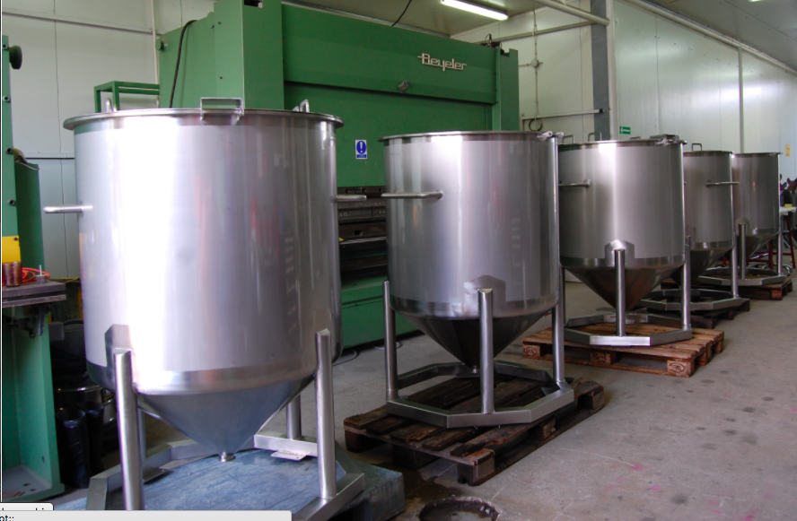

Slide 21
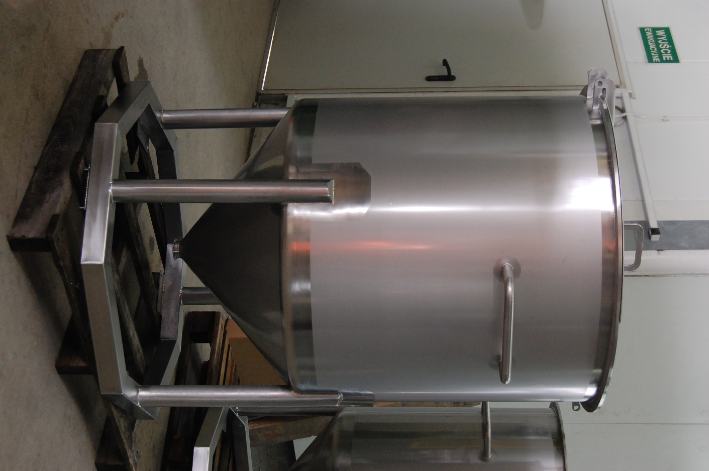
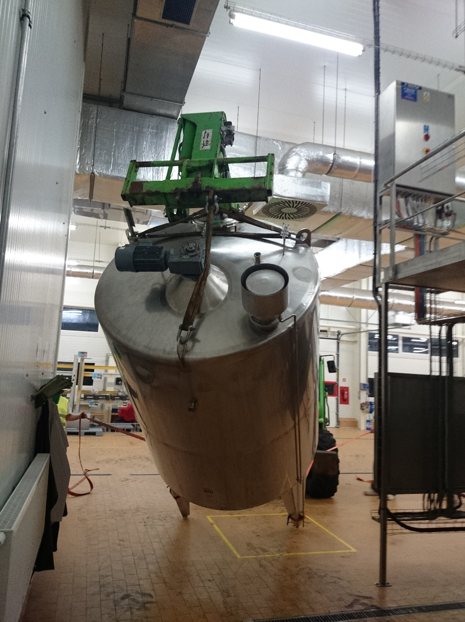

Slide 22
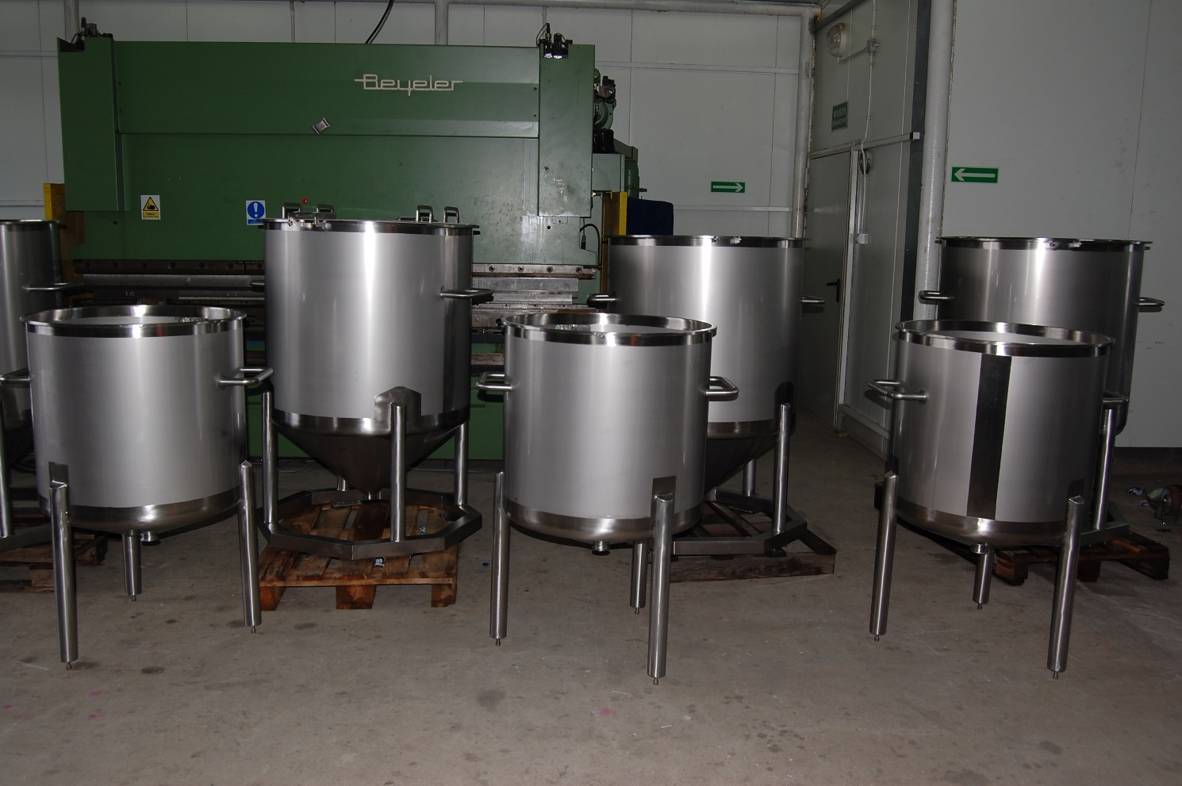
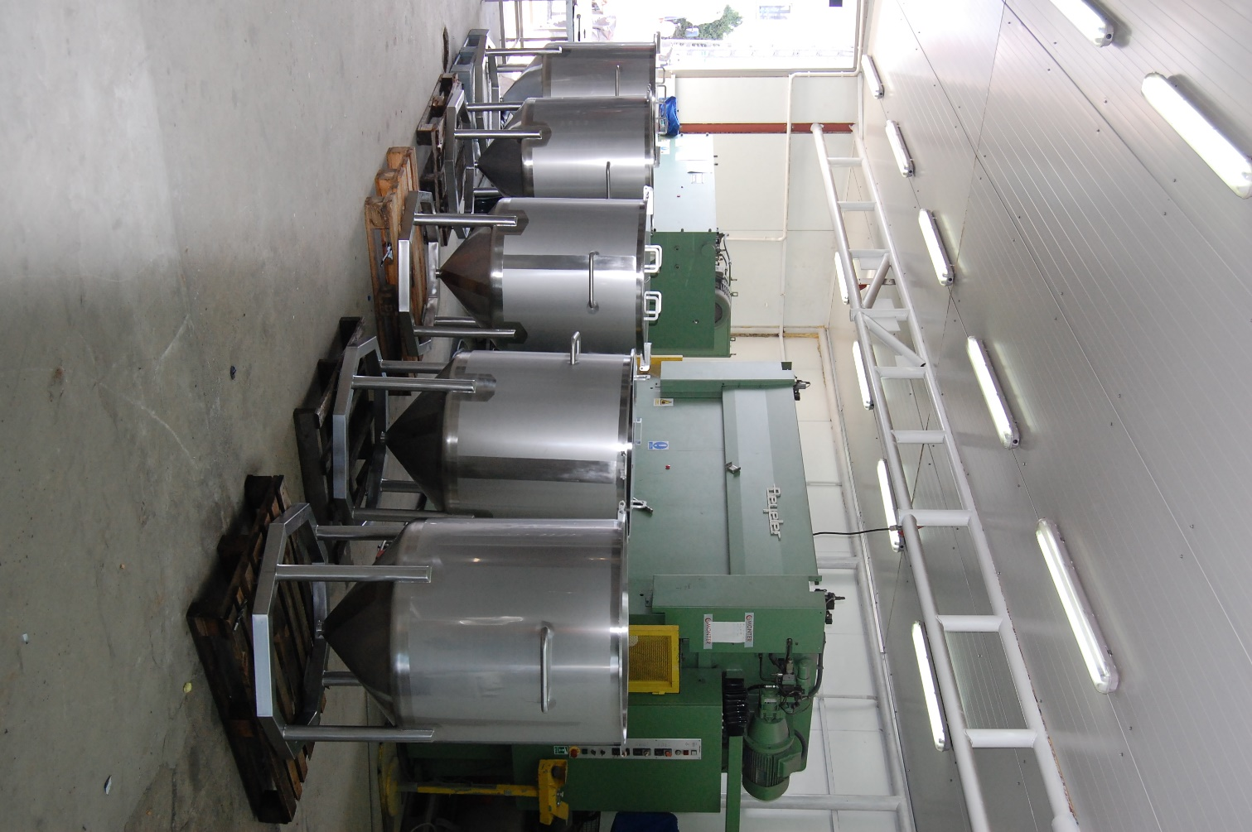

Slide 23
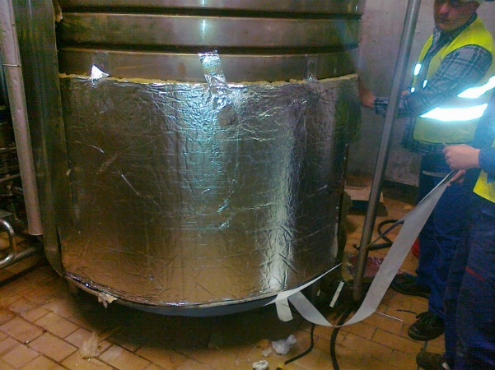

Slide 24
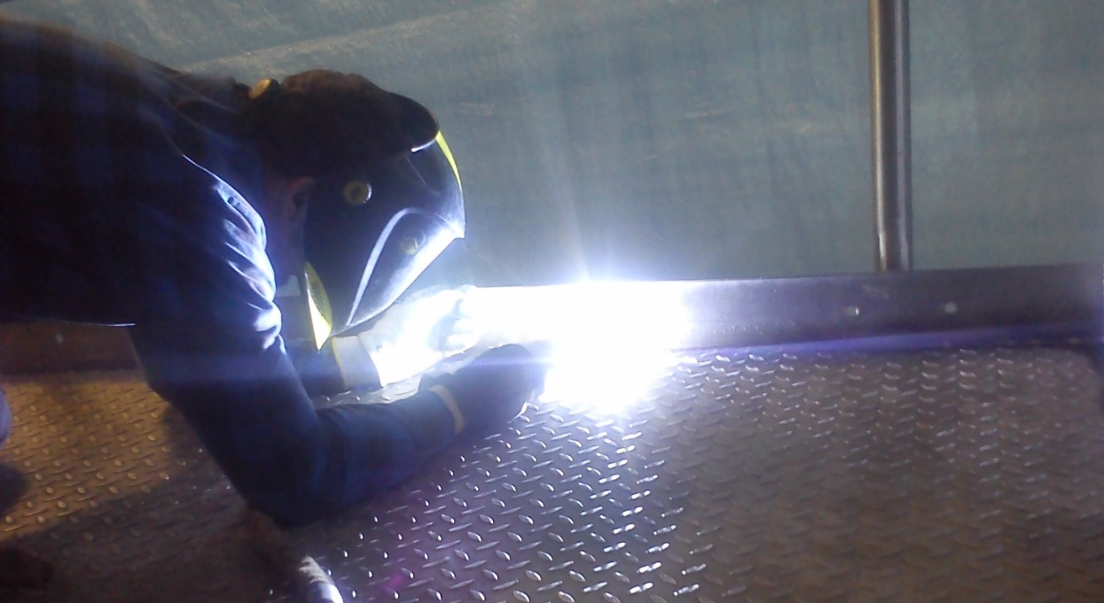
TRAFFIC MAINTENANCE

Slide 25
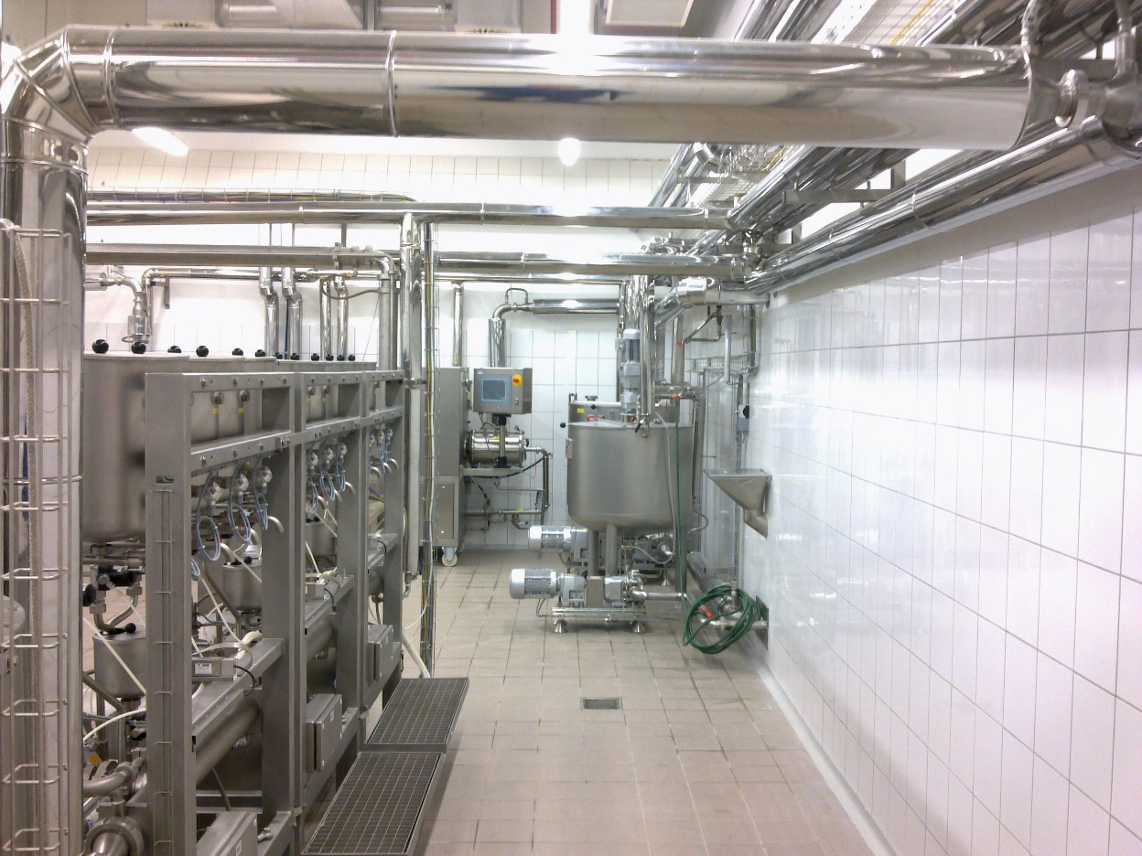
INDUSTRIAL INSTALLATIONS

Slide 26
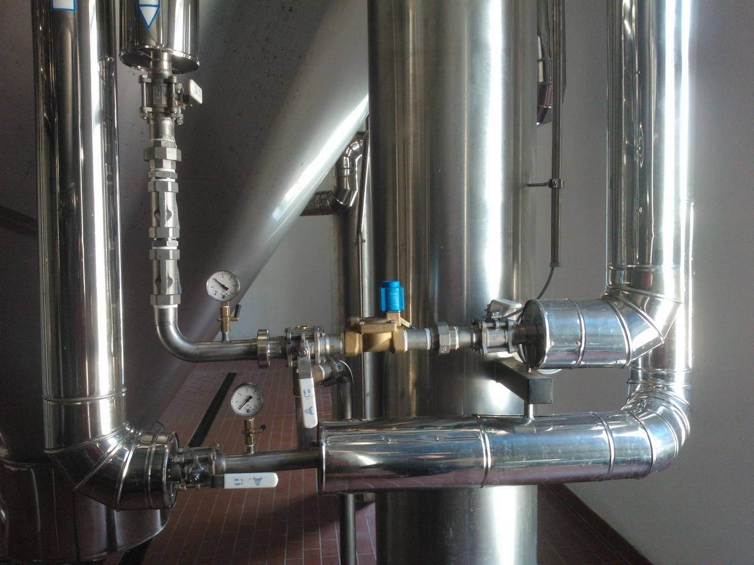
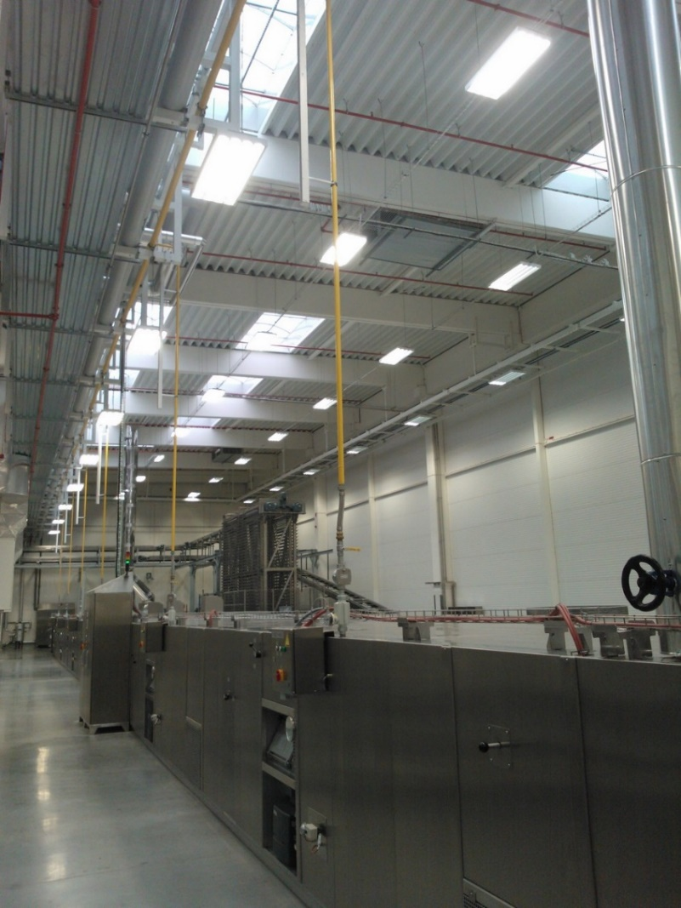

Slide 27
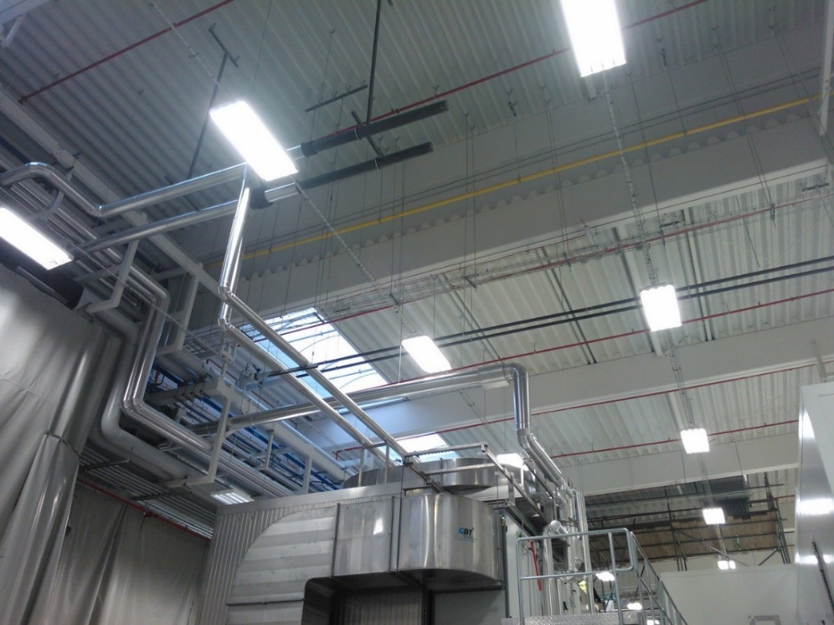
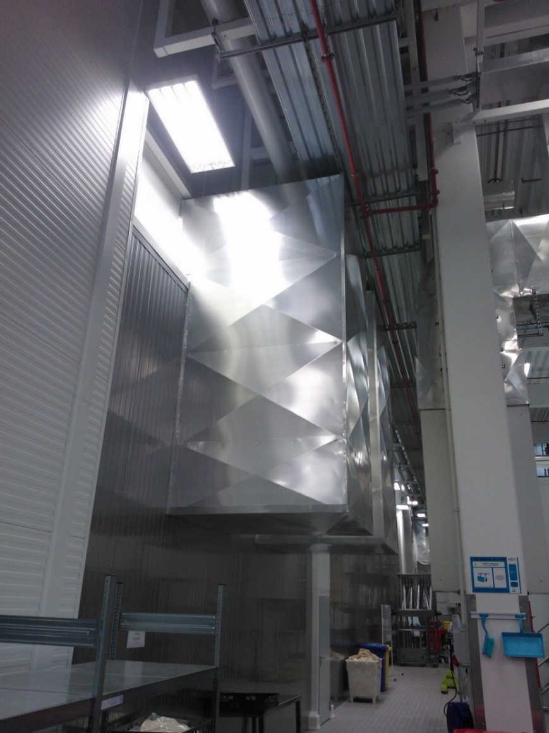

Slide 28
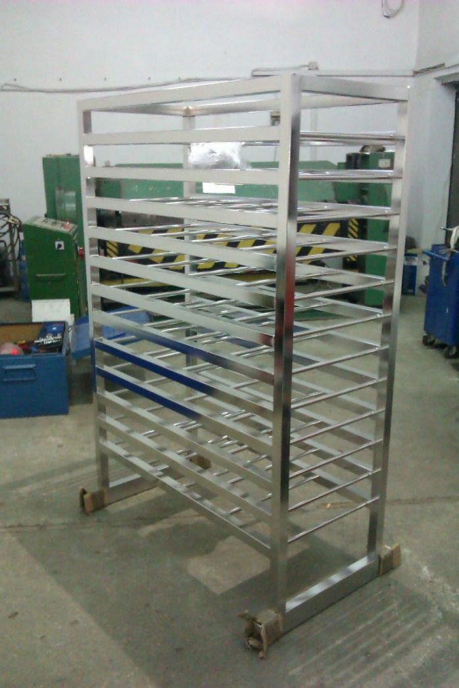
INDUSTRIAL FURNITURE

Slide 29
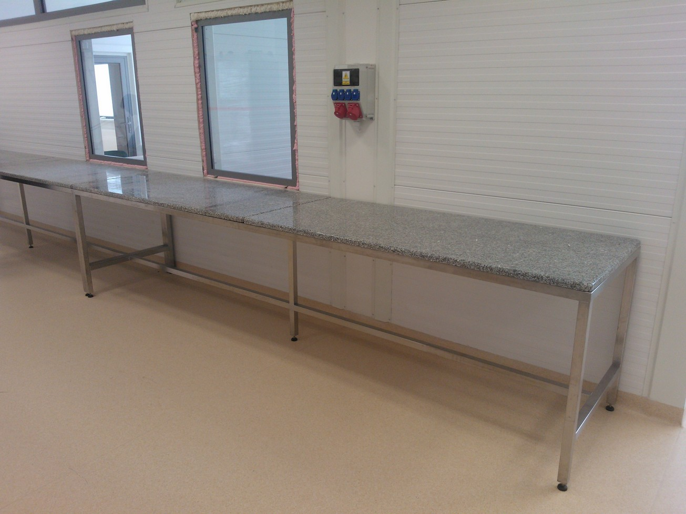
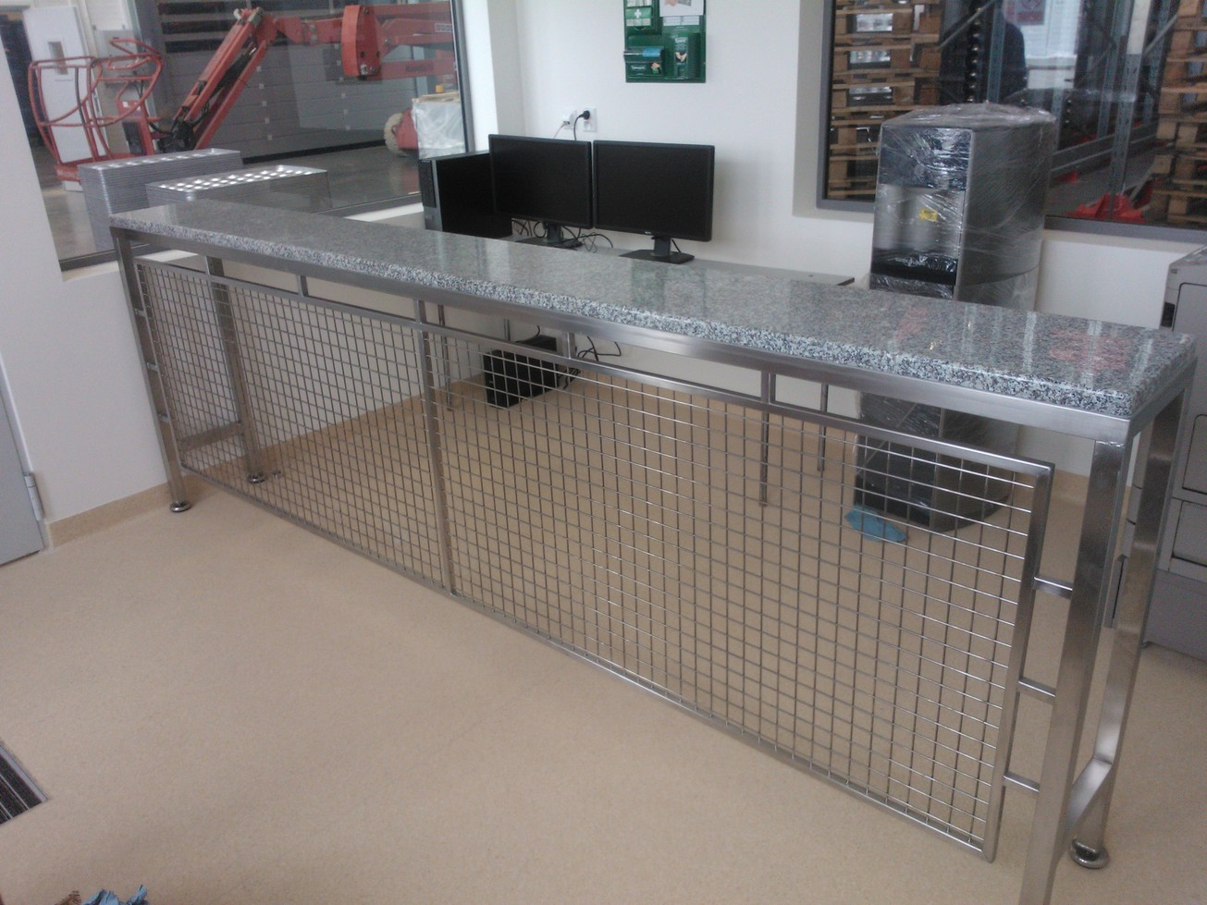

Slide 30
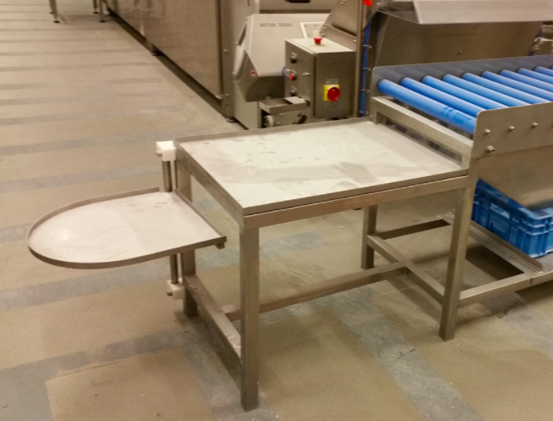
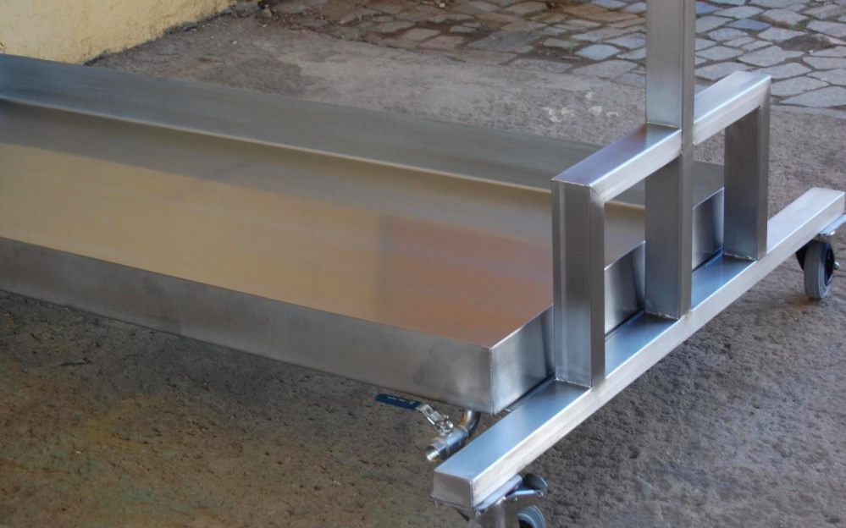

Slide 31
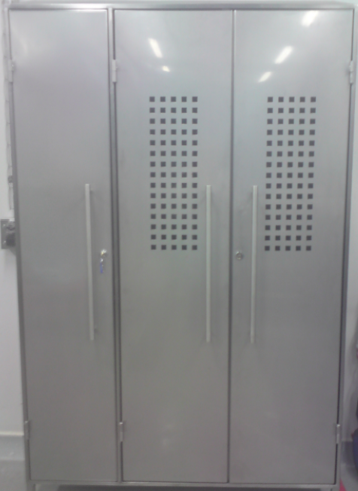
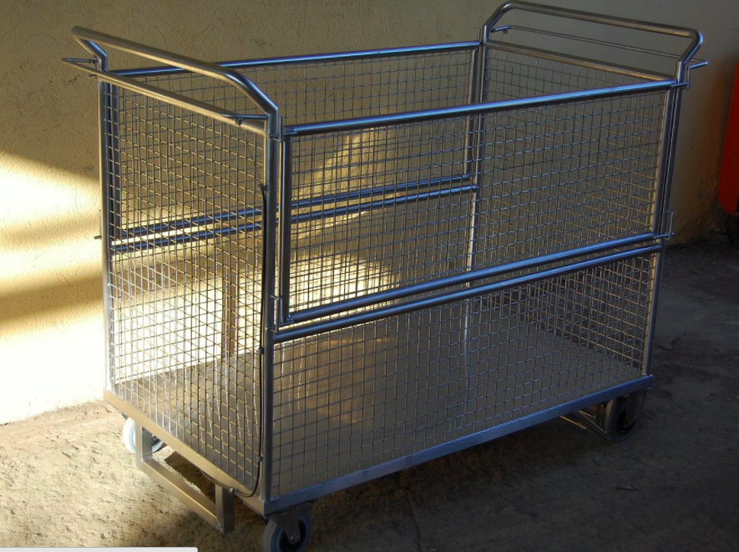

Slide 32
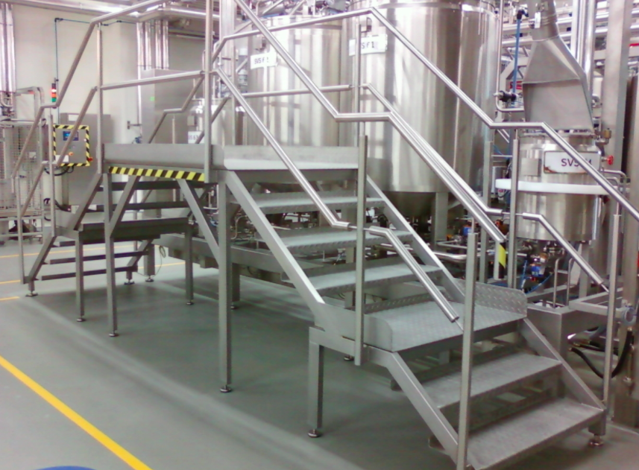
INDUSTRIAL PLATFORMS

Slide 33
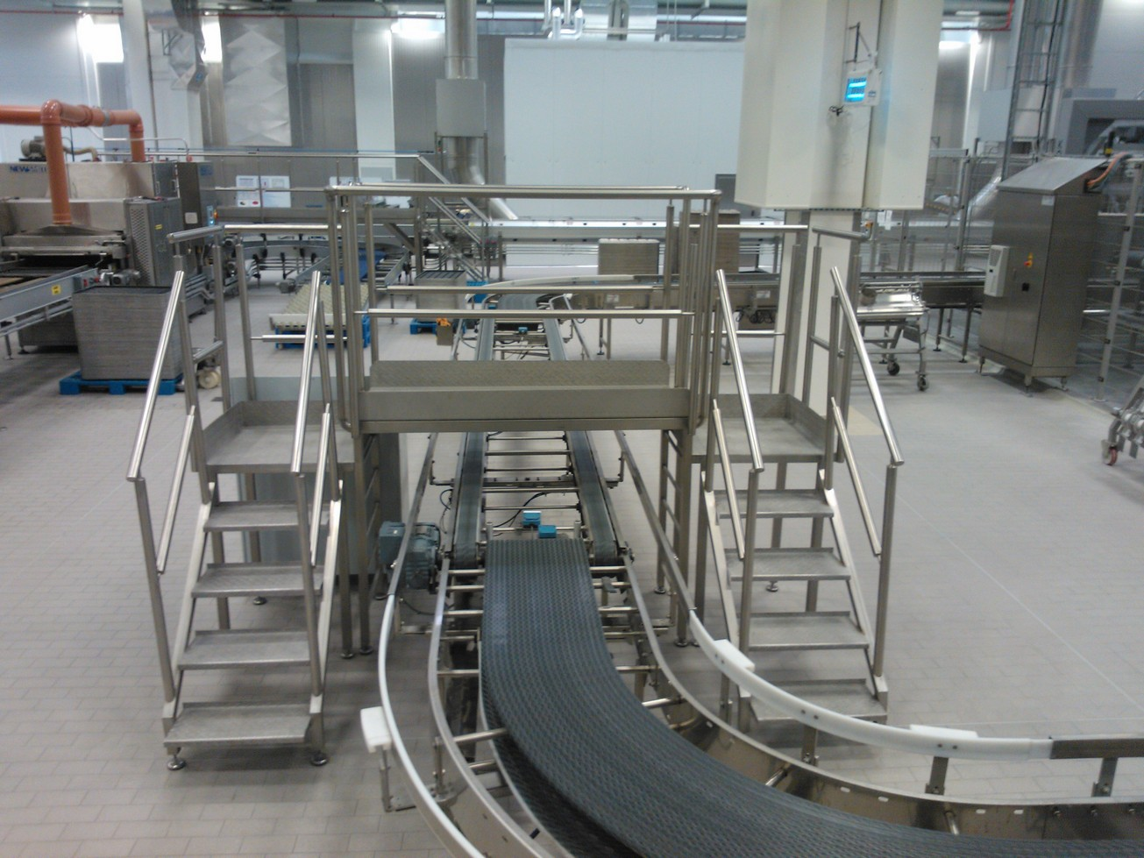
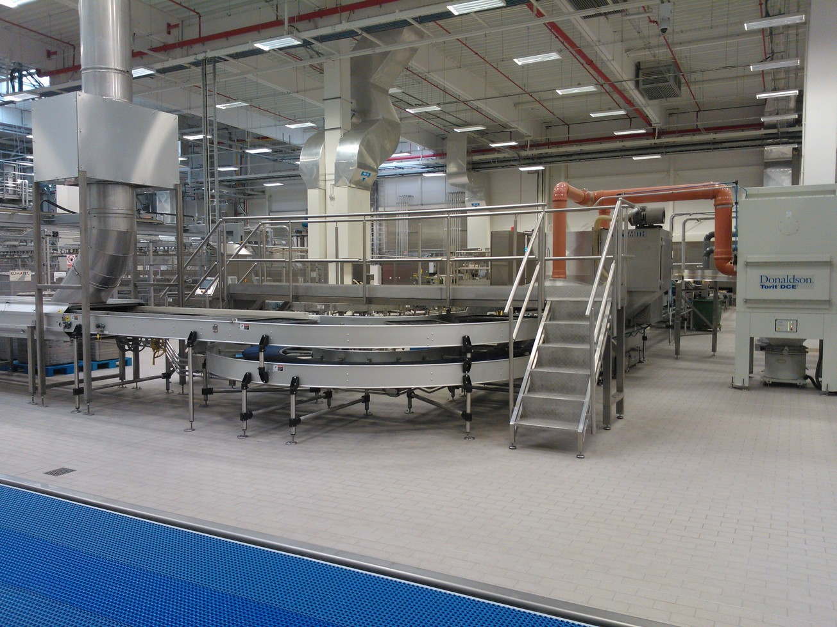

Slide 34
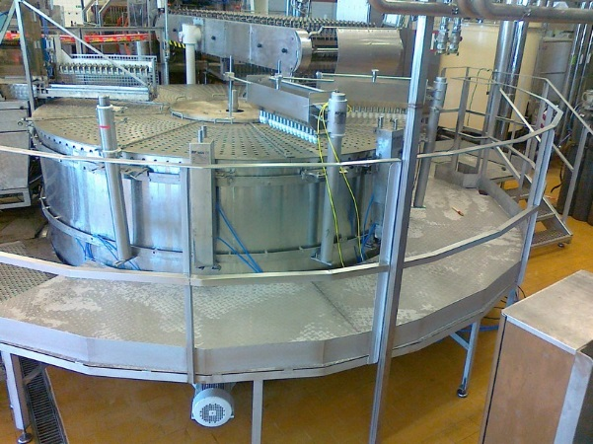
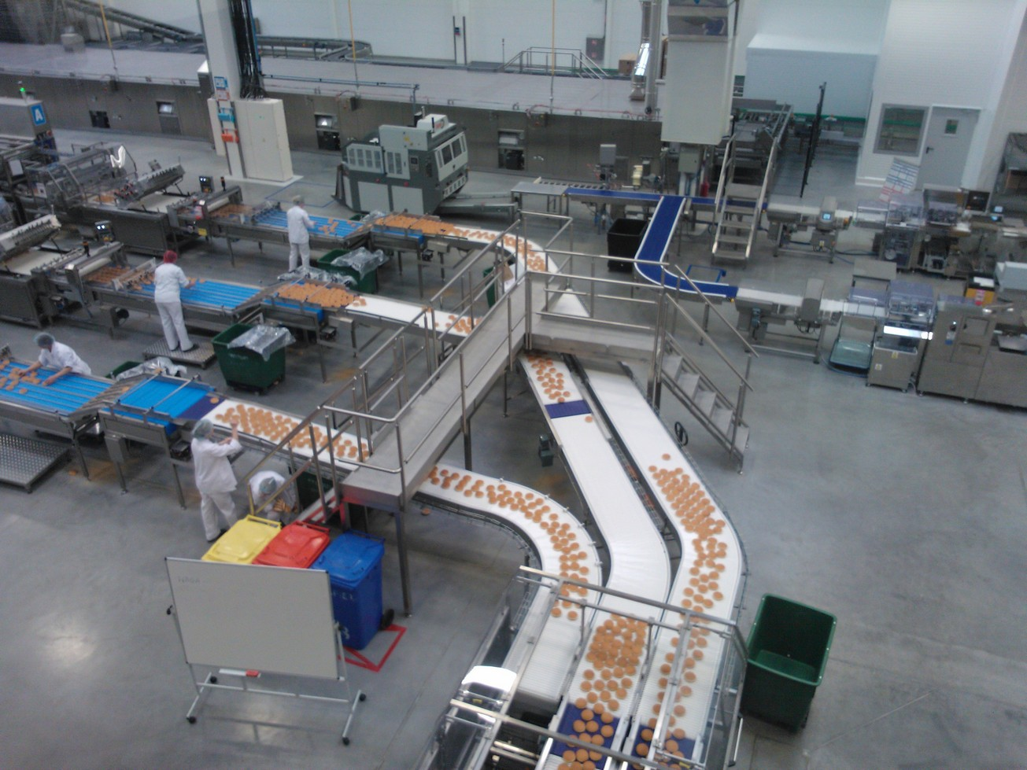

Slide 35
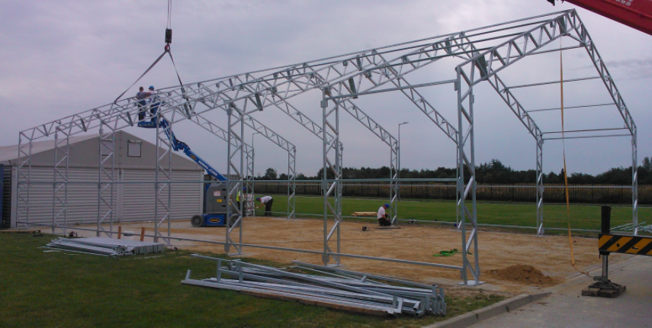
STEEL STRUCTURES

Slide 36
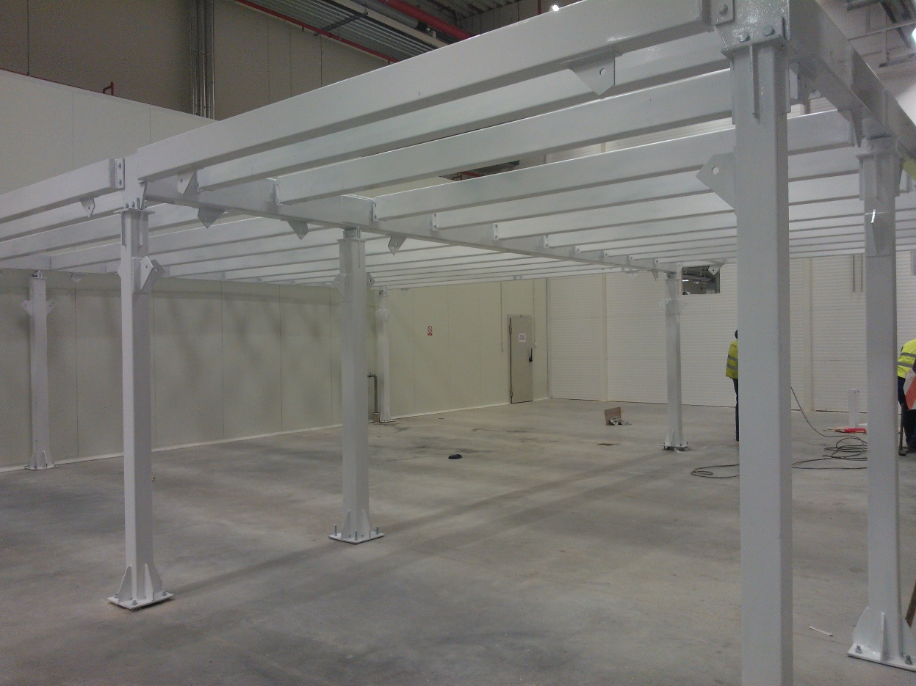
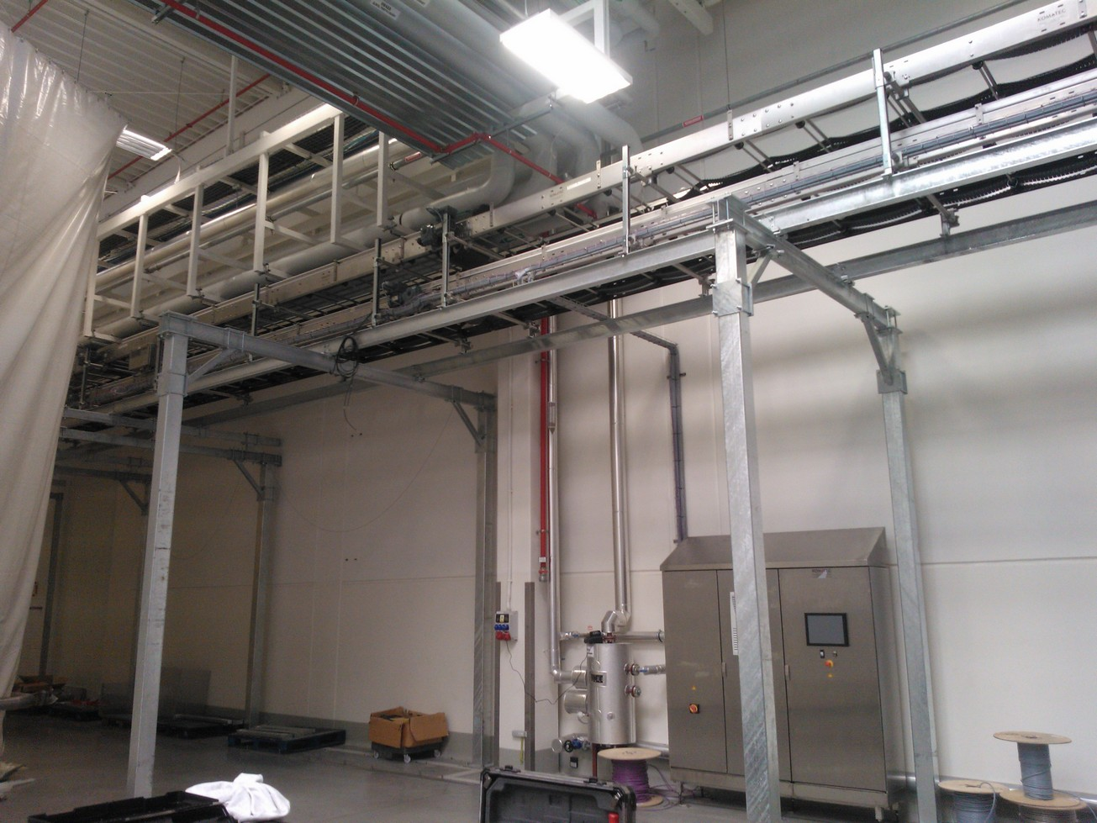

Slide 37
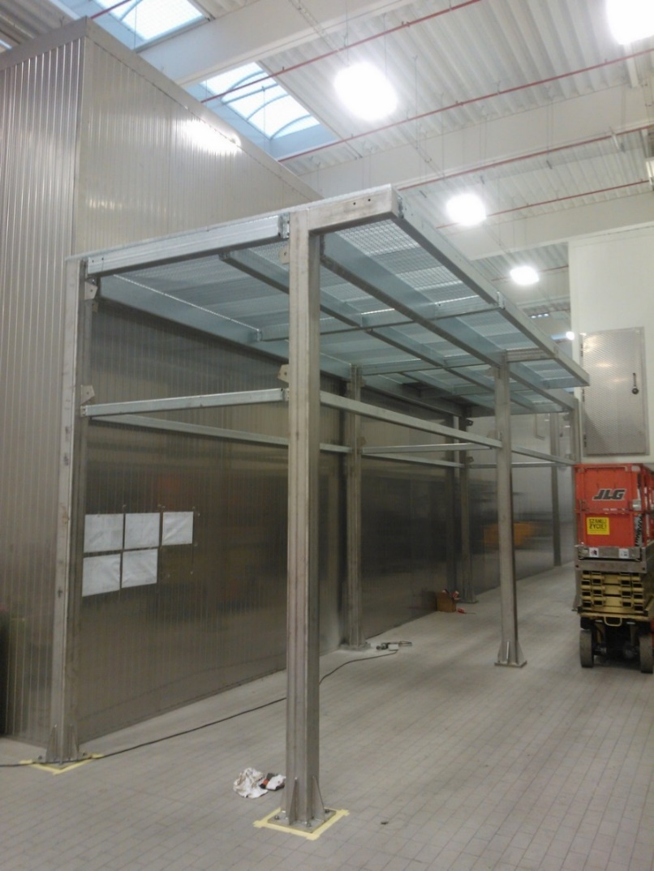
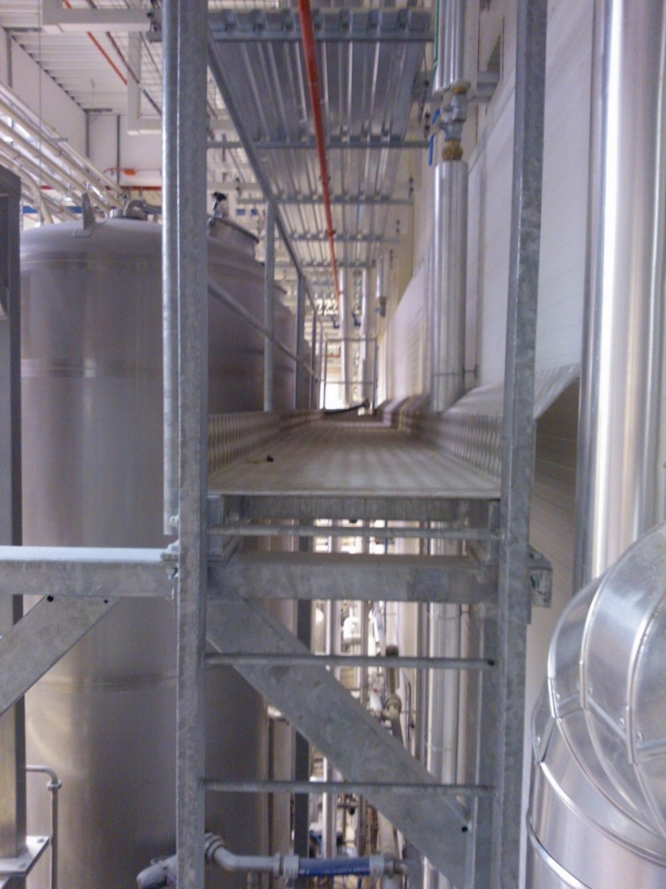

Slide 38
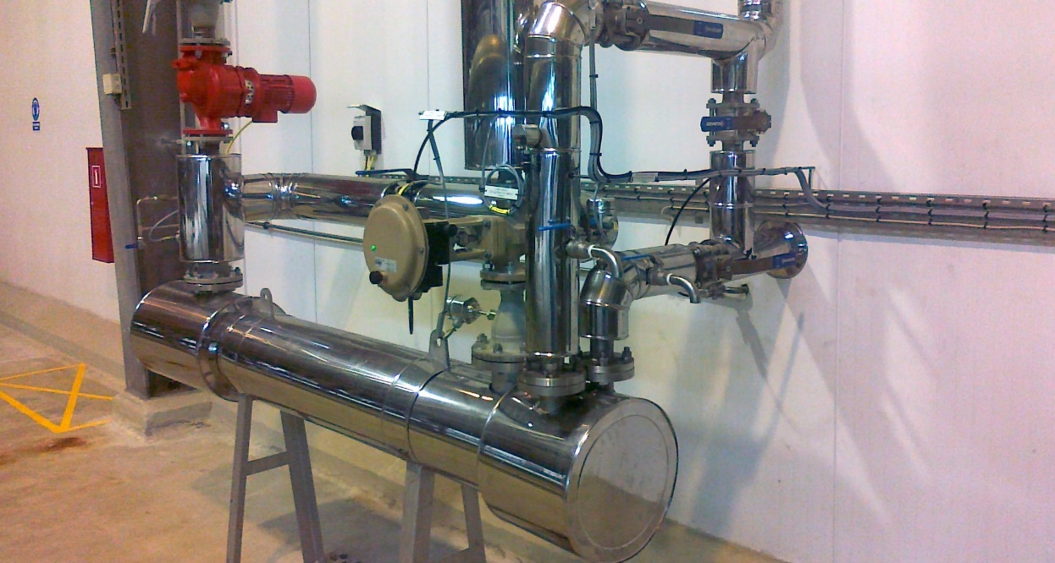
TECHNOLOGICAL PIPELINES

Slide 39
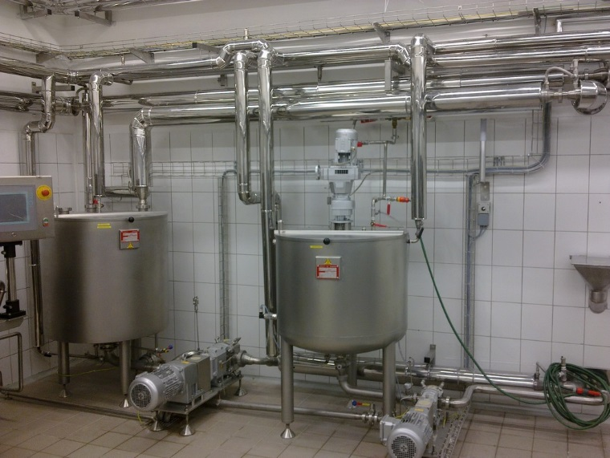
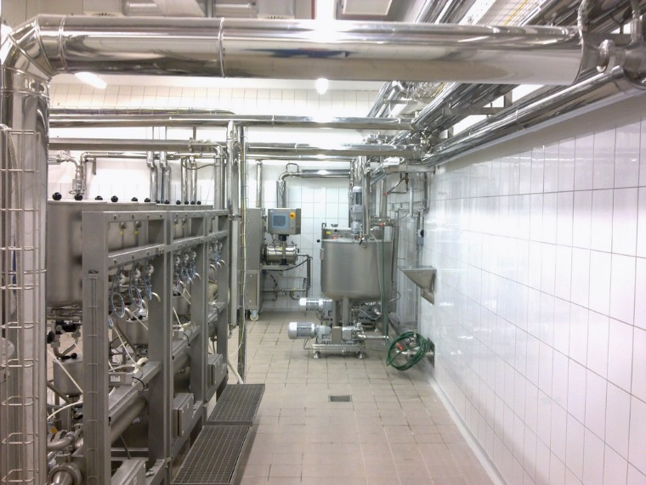

Slide 40
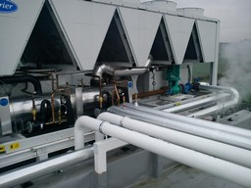
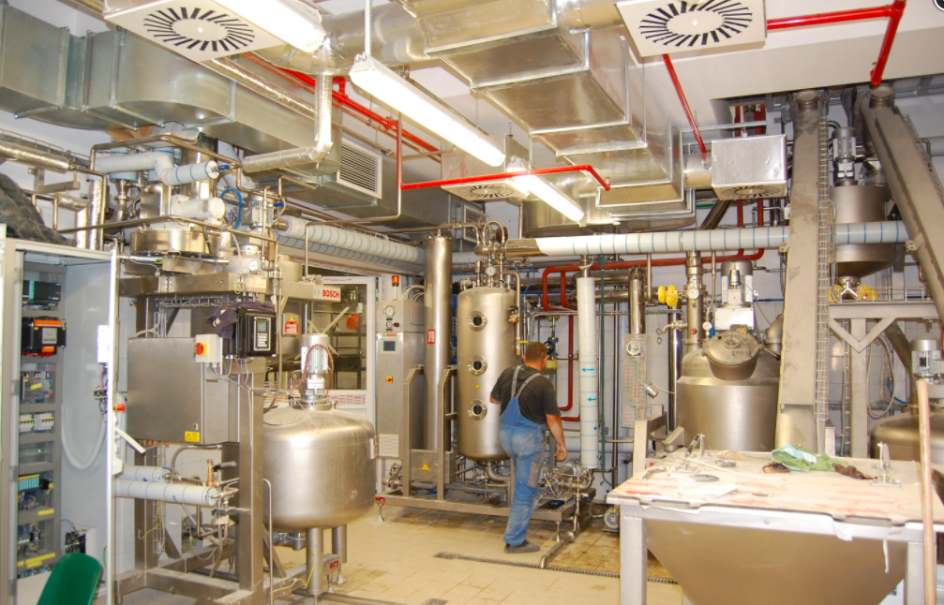

Slide 41
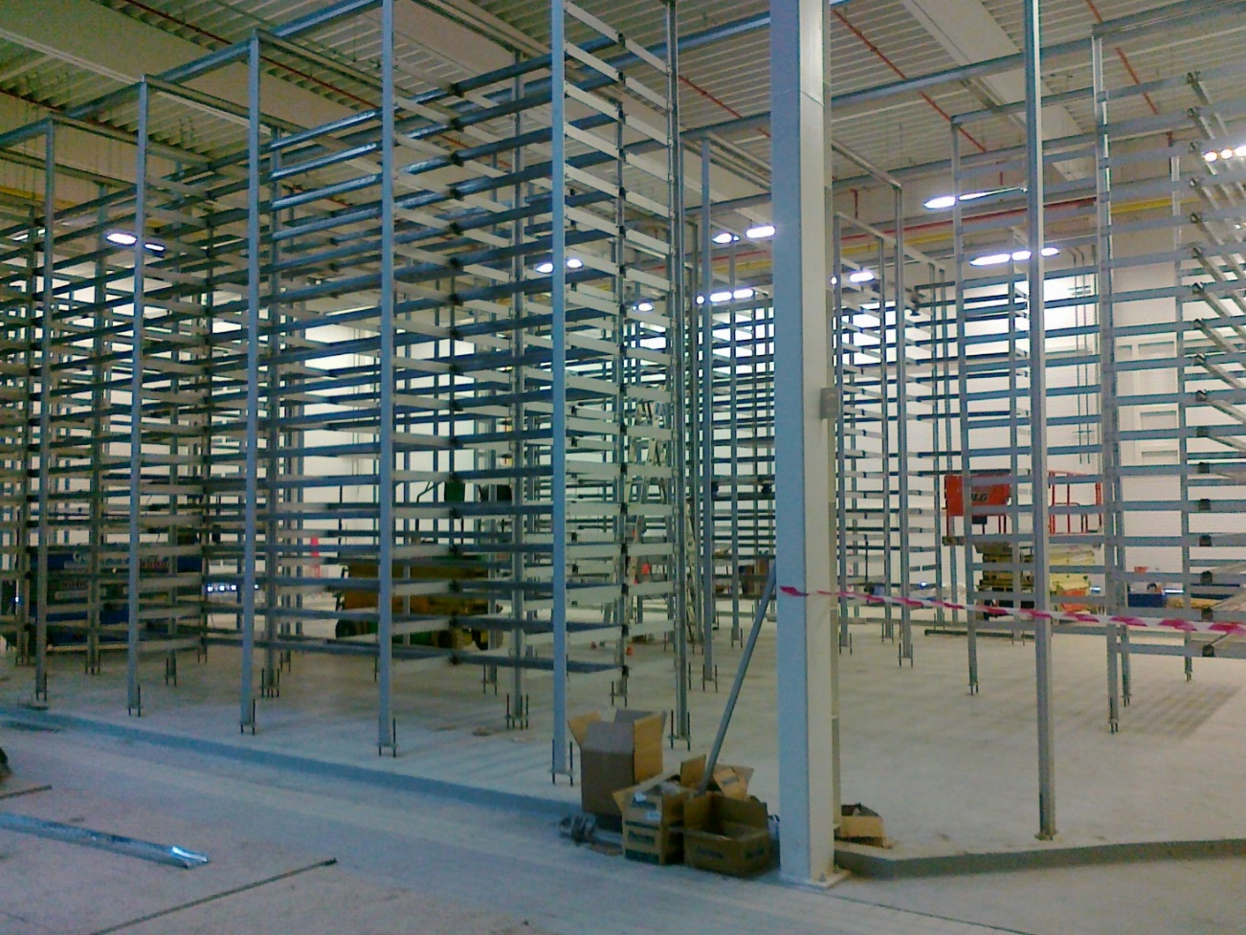
INSTALLATION OF A PRODUCTION LINE

Slide 42
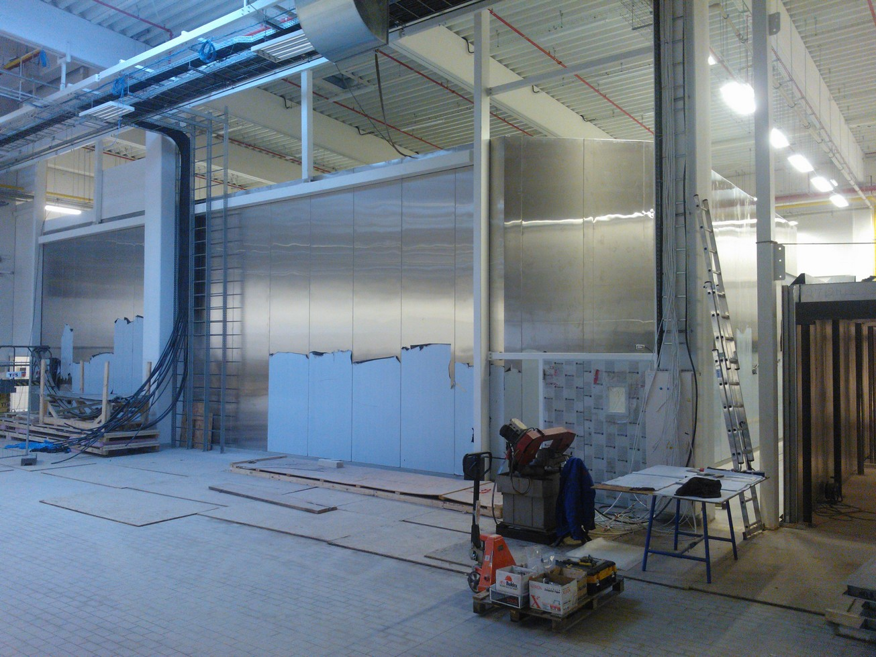
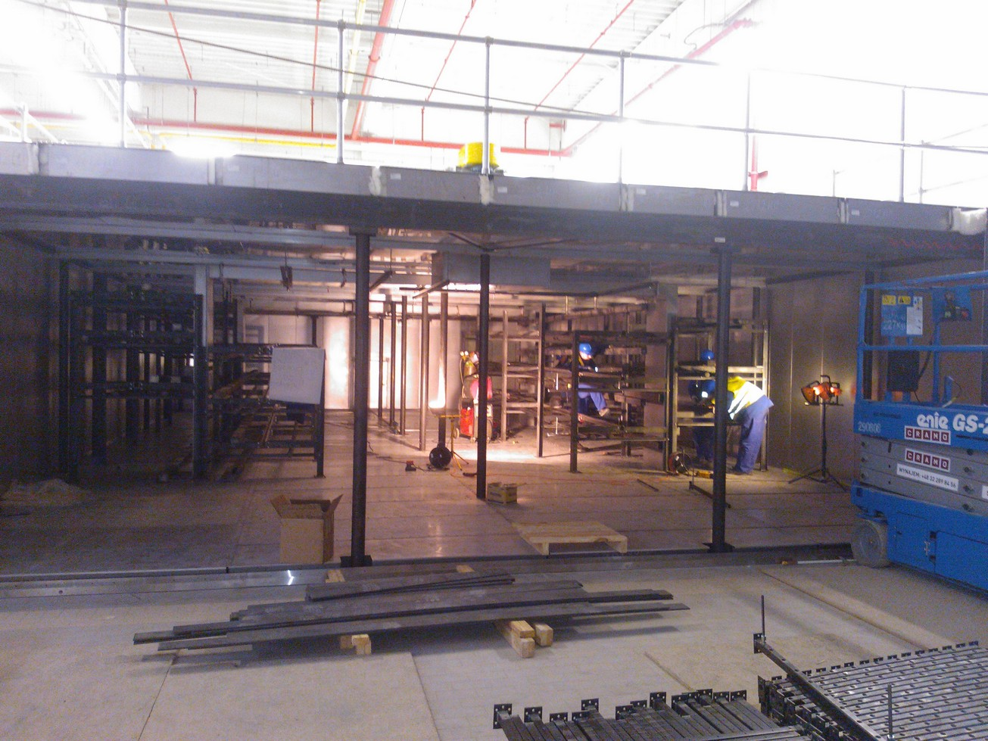

Slide 43
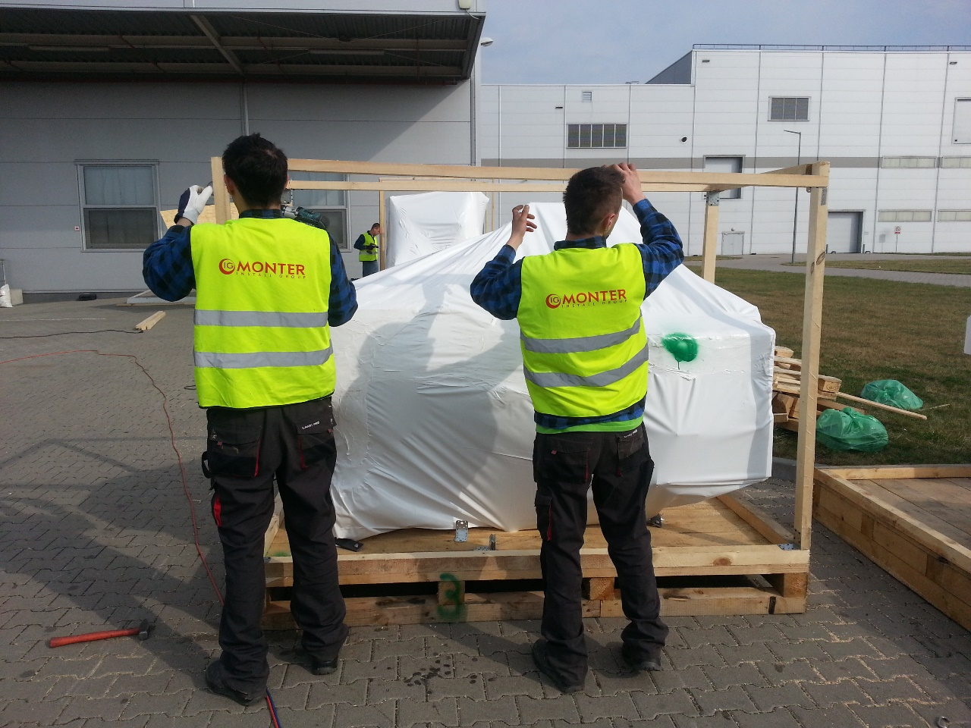
PROFESSIONAL PACKING

Slide 44
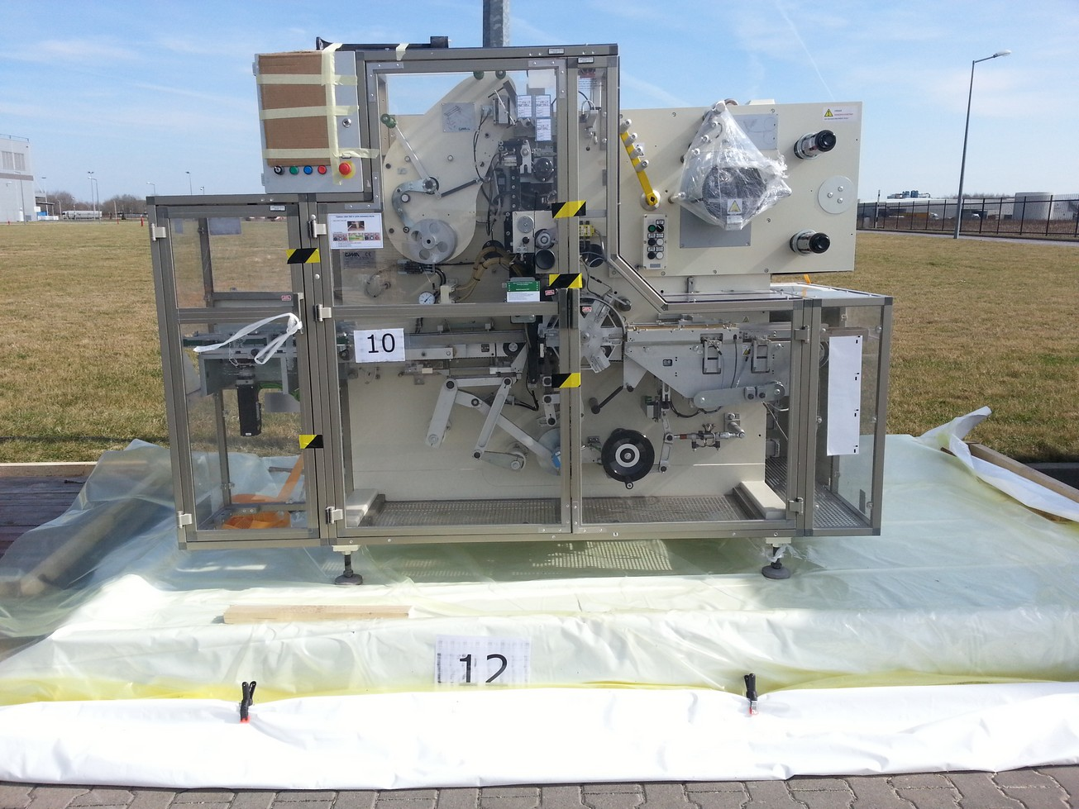
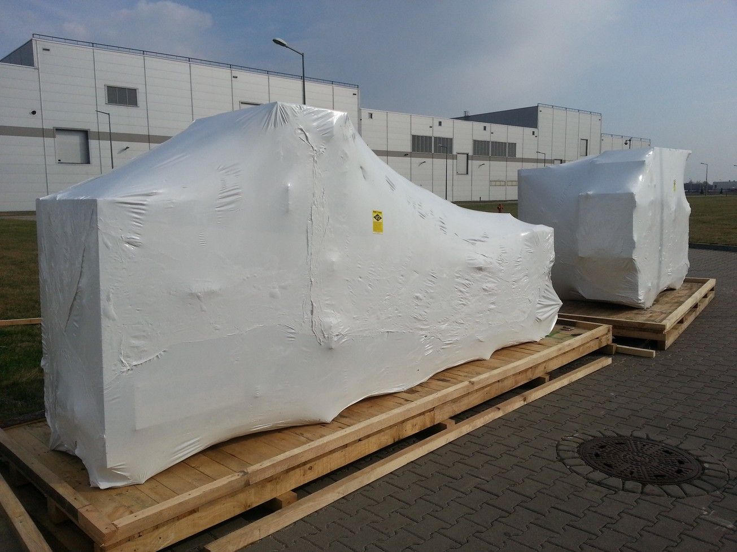

Slide 45
CONSTRUCTIONS FROM LAYERED PANELS

Slide 47
BANISTERS AND SIDE RAILS

Slide 48
MONTER INSTALL GROUP
PIOTR BUJAK
UL. WYZWOLENIA 3, PASTUCHÓW
58-140 JAWORZYNA ŚLĄSKA
NIP 884-177-38-39
TEL. + 48 74 851 98 83
BIURO@INSTALLGROUP.PL

